Slide 2
Azure Data Factory
Henry Been
@henry_been
www.henrybeen.nl

Slide 3
Nooit, nooit, nooit, Visual Studio bijwerken als je een presentatie moet voorbereiden

Slide 4
Agenda
}
Wat?
Waarom?
Wat niet?
Hoe?
Demo’s
saai
} minder saai
(hopelijk)

Slide 5
Wat?
“Azure Data Factory service – a fully managed service that makes it easy to compose data storage, processing, and data movement services into streamlined, scalable & reliable data production pipelines. ”
(ScottGu’s Blog)

Slide 6
Waarom?
Gebruik van DBaaS
Cloud based
Betaal voor verbruik
Extreem schaalbaar
Minimale operationele complexiteit
SaaS
Goede rapportage en alert mogelijkheden

Slide 7
Wat niet?
Real-time
Streaming data (Stream Analytics)
Af

Slide 8
Hoe? - Overview

Slide 9
Linked Services
Referentie naar externe service
DataStore
Transformatie engine
Type
Locatie
Credentials

Slide 10
Datasets
Beschrijft vorm van data (input en output)
Wordt gehost door een Linked Service
Heeft een availability
Frequentie
Maximale frequentie is elke 15 minuten
Slices
External (of niet)

Slide 11
Read/write stores | Readonly stores
Blob Storage | MySQL*
Data Lake | DB2*
SQL DB, SQL DW | Teradata*
Table Storage | PostgreSQL*
DocumentDb | Sybase*
SQL Server* | Cassandra*
Oracle* | MongoDB*
File System* | Hadoop FS*
 | Salesforce
 | Generic ODBC*
 | Generic OData
 | Web Table
 | GE Historian

Slide 12
Activities
Draait op een Linked Service
Leest 0+ datasets (input)
Genereert 1+ datasets (output)
Heeft een schedule
Frequentie
Optioneel een offset
Meervoud van availability input dataset(s)
Gelijk aan availability output dataset

Slide 13
Activity | Linked service
Copy | -
Hive | HDInsight
Pig | HDInsight
MapReduce | HDInsight
Hadoop Streaming | HDInsight
Azure Machine Learning | Azure ML Service
Stored procedure | Azure SQL DB, DW or SQL server
Data Lake Analytics (U-SQL) | Data Lake Analytics
DotNet (Custom activity) | HDInsight of Azure Batch

Slide 14
Pipelines
Logische groep van activiteiten
Kunnen geschakeld worden
Begin en eindtijd
Pauzeerbaar

Slide 16
Demo’s!
Demo 1 – copy data (VS)
Demo 2 – add machine learning (Portal)
Demo 3 – use custom activity (Powershell)

Slide 17
Copy data

Slide 18
Copy data
…
Trials
…
…
Trials
…
Application DB
Warehouse

Slide 19
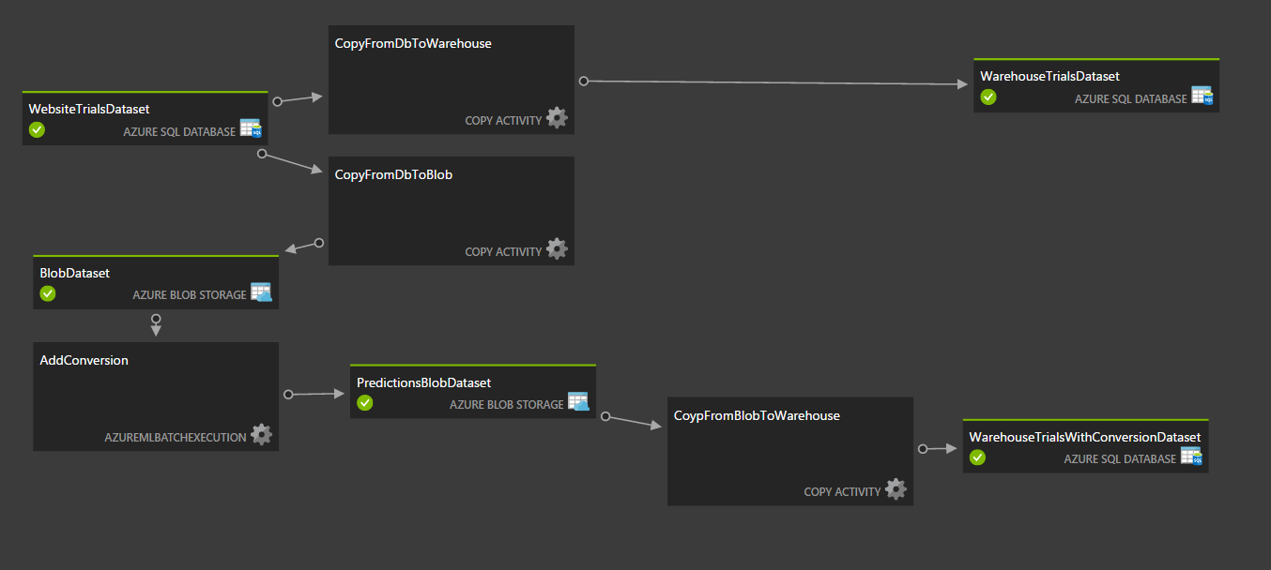
ML in the Mix

Slide 20
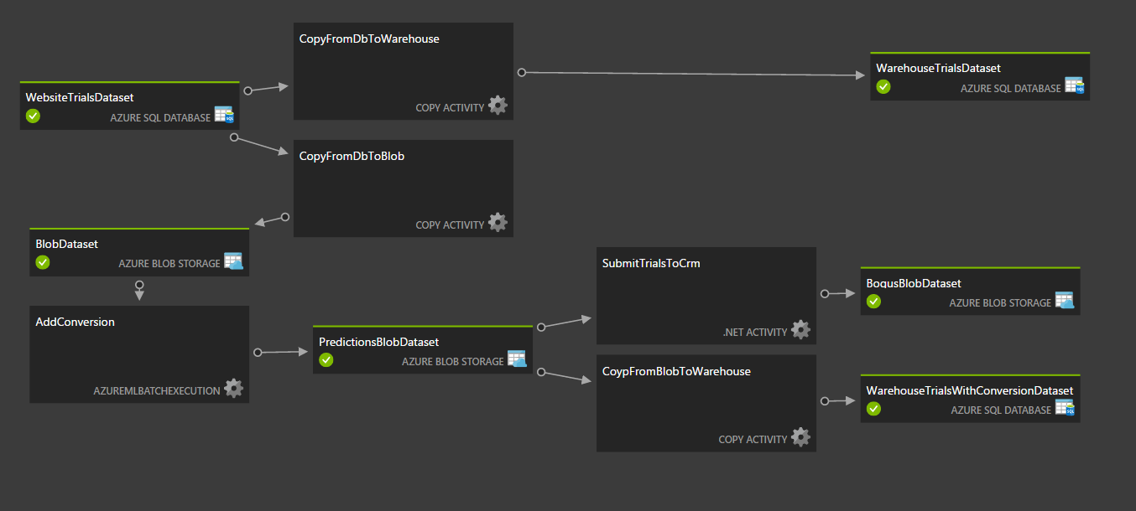
Integrate with custom webservice

Slide 21
Operations
Monitor and manage
Alert rules

Slide 22
Vragen
Henry Been
@henry_been
www.henrybeen.nl

